Slide 1

Системный анализ процессов химической технологии
Расчет химико-технологической системы
Разработка приложения в среде Delphi
доцент ОХИ ИШПР ТПУ, к.т.н.
Чузлов Вячеслав Алексеевич
2020

Slide 2
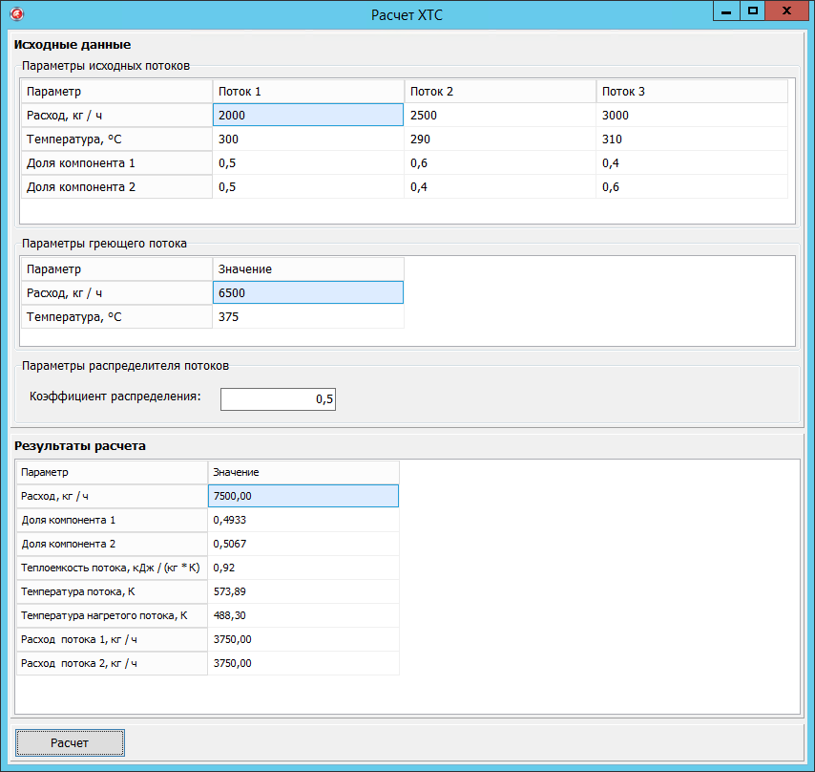
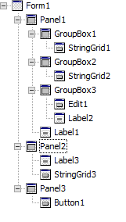
Общий вид и структура пользовательского интерфейса

Slide 3
Считывание исходных данных
procedure TForm1.get_data(var flows_composition, flows_param: TArrOfArrOfDouble;
var heater_flow_rate, heater_flow_Temp,
split_ratio: double);
var
i, j: integer;
begin
with StringGrid1 do
begin
for j := 0 to comp_count-1 do
for i := 0 to flows_count-1 do
begin
flows_composition[i, j] := StrToFloat(Cells[i+1, j+3]);
flows_param[i, j] := StrToFloat(Cells[i+1, j+1])
end;
end;
with StringGrid2 do
begin
heater_flow_rate := StrToFloat(Cells[1, 1]);
heater_flow_Temp := StrToFloat(Cells[1, 2]);
end;
split_ratio := StrToFloat(Edit1.Text)
end;

Slide 4
Вывод результатов
procedure TForm1.show_results(flow_rate, flow_Cp,
mixer_flow_Temp: double;
flow_composition: TArrOfDouble;
_heater_flow_Temp: double; flow_rate1, flow_rate2: double);
var
i: integer;
begin
with StringGrid3 do
begin
Cells[1, 1] := FloatToStrF(flow_rate, fffixed, 8, 2);
for i := 0 to comp_count-1 do
Cells[1, i+2] := FloatToStrF(flow_composition[i],
fffixed, 8, 4);
Cells[1, 4] := FloatToStrF(flow_Cp, fffixed, 8, 2);
Cells[1, 5] := FloatToStrF(mixer_flow_Temp, fffixed, 8, 2);
Cells[1, 6] := FloatToStrF(_heater_flow_Temp, fffixed, 8, 2);
Cells[1, 7] := FloatToStrF(flow_rate1, fffixed, 8, 2);
Cells[1, 8] := FloatToStrF(flow_rate2, fffixed, 8, 2);
end;
end;

Slide 5
Обработчик события OnCreate для Form1
procedure TForm1.FormCreate(Sender: TObject);
begin
with StringGrid1 do
begin
Cells[0, 0] := 'Параметр';
Cells[1, 0] := 'Поток 1';
Cells[2, 0] := 'Поток 2';
Cells[3, 0] := 'Поток 3';
Cells[0, 1] := 'Расход, кг / ч';
Cells[0, 2] := 'Температура, °С';
Cells[0, 3] := 'Доля компонента 1';
Cells[0, 4] := 'Доля компонента 2';
Cells[1, 1] := '2000';
Cells[2, 1] := '2500';
Cells[3, 1] := '3000';
Cells[1, 2] := '300';
Cells[2, 2] := '290';
Cells[3, 2] := '310';
Cells[1, 3] := '0,5';
Cells[2, 3] := '0,6';
Cells[3, 3] := '0,4';
Cells[1, 4] := '0,5';
Cells[2, 4] := '0,4';
Cells[3, 4] := '0,6';
end;
Данные нужно взять для своего варианта!

Slide 6
Обработчик события OnCreate для Form1
with StringGrid2 do
begin
Cells[0, 0] := 'Параметр';
Cells[1, 0] := 'Значение';
Cells[0, 1] := 'Расход, кг / ч';
Cells[0, 2] := 'Температура, °С';
Cells[1, 1] := '6500';
Cells[1, 2] := '375';
end;
with StringGrid3 do
begin
Cells[0, 0] := 'Параметр';
Cells[1, 0] := 'Значение';
Cells[0, 1] := 'Расход, кг / ч';
Cells[0, 2] := 'Доля компонента 1';
Cells[0, 3] := 'Доля компонента 2';
Cells[0, 4] := 'Теплоемкость потока, кДж / (кг * К)';
Cells[0, 5] := 'Температура потока, К';
Cells[0, 6] := 'Температура нагретого потока, К';
Cells[0, 7] := 'Расход потока 1, кг / ч';
Cells[0, 8] := 'Расход потока 2, кг / ч';
end;
end;
Данные нужно взять для своего варианта!

Slide 7
Обработчик события OnClick для Button1
procedure TForm1.Button1Click(Sender: TObject);
var
flows_composition: TArrOfArrOfDouble; // Состав потоков, подаваемых на смешение
flows_param: TArrOfArrOfDouble; // Параметры потоков
heater_flow_rate: double; // Расход горячего потока теплообменника
heater_flow_Temp: double; // Начальная температура горячего потока теплообменника
flow_rate: double; // Расход потока
flow_Cp: double; // Теплоемкость потока
mixer_flow_Temp: double; // Температура потока после смешения
flow_composition: TArrOfDouble; // Состав потока после смешения
_heater_flow_Temp: double; // Температура нагретого потока после теплообменника
split_ratio: double;
flow_rate1: double; // Расходы потока после делителя
flow_rate2: double; // Расходы потока после делителя
i, j: integer;

Slide 8
Обработчик события OnClick для Button1
begin
SetLength(flows_composition, flows_count, comp_count);
SetLength(flows_param, flows_count, comp_count);
SetLength(flow_composition, comp_count);
get_data(flows_composition, flows_param, heater_flow_rate,
heater_flow_Temp, split_ratio);
mixer(comp_count, flows_count, flows_param, flows_composition, flow_rate,
flow_Cp, mixer_flow_Temp, flow_composition);
heater(comp_count, flows_count, heater_flow_rate, heater_flow_Temp, flow_rate,
flow_Cp, _heater_flow_Temp);
Splitter(split_ratio, flow_rate, flow_rate1, flow_rate2);
show_results(flow_rate, flow_Cp, mixer_flow_Temp, flow_composition,
_heater_flow_Temp, flow_rate1, flow_rate2);
end;

Slide 9
Перед запуском приложения
В модуле, привязанном к форме:
необходимо добавить блок const:
const
comp_count = 2;
flows_count = 3;
в блоке uses необходимо подключить модуль, в котором описаны расчеты; для этого сначала нужно скопировать файл модуля с расчетами в папку с проектом и добавить этот модуль к проекту следующим образом: выбрать вкладку «Project», затем «Add to Project…», а затем выбрать файл модуля, который необходимо добавить.

